Slide 1
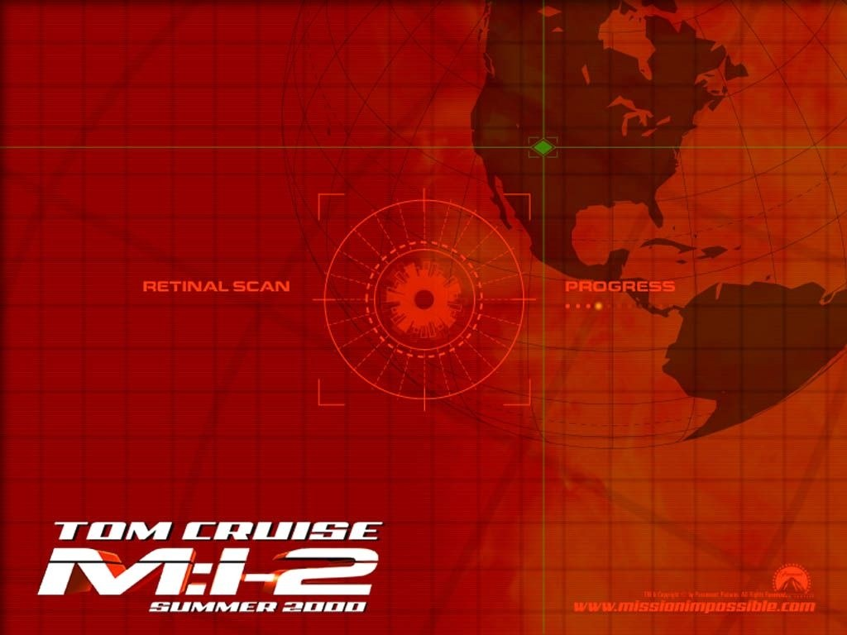
1
GRAND DIEU
GRANDE MISSION
1
1
MISSION POSSIBLE
Au service de Sa Majesté

Slide 2
Le seul vrai Dieu
1
MISSION POSSIBLE
Au service de Sa Majesté

Slide 3
Esaïe 45.21 :
« Il n'y a point d'autre Dieu que moi,
Je suis le seul Dieu juste et qui sauve.
1
MISSION POSSIBLE
Au service de Sa Majesté

Slide 4
Tous les hommes ont péché.
1
MISSION POSSIBLE
Au service de Sa Majesté

Slide 5
Romains 3.23 :
« Car tous ont péché et sont privés
de la glorieuse présence de Dieu. »
1
MISSION POSSIBLE
Au service de Sa Majesté

Slide 6
Dieu a envoyé Jésus pour nous sauver
1
MISSION POSSIBLE
Au service de Sa Majesté

Slide 7
1 Jean 1.7 :
« Le sang de Jésus, le Fils de Dieu
nous purifie de tout péché. »
1
MISSION POSSIBLE
Au service de Sa Majesté

Slide 8
Dieu nous confie
une grande mission
1
MISSION POSSIBLE
Au service de Sa Majesté

Slide 9
Marc 16.15 :
« Allez annoncer la Bonne Nouvelle à tous les hommes. »
1
MISSION POSSIBLE
Au service de Sa Majesté

